Slide 1





Изменения в проведении единого
государственного экзамена
в 2020 году
Карлов А. И.,
директор Регионального центра
оценки качества образования
17 февраля 2020 г.

Slide 2

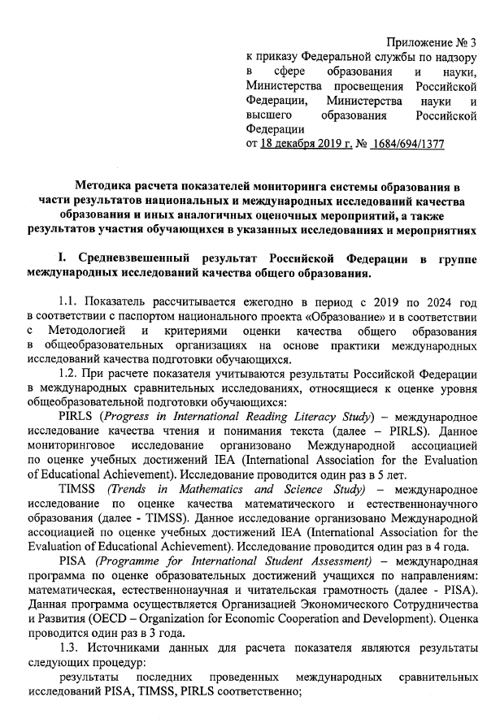
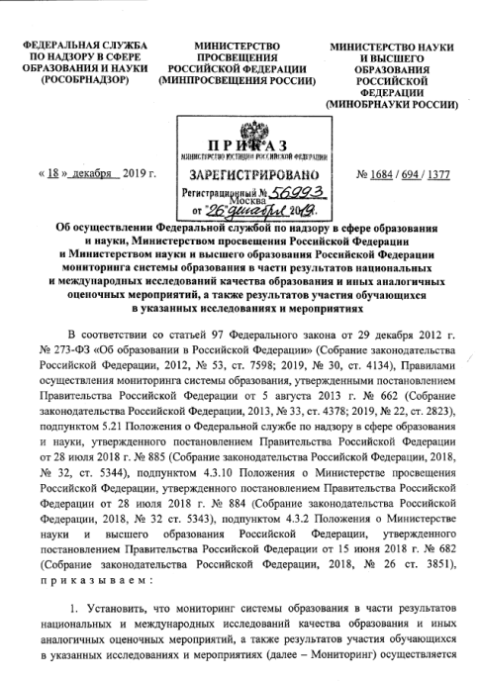
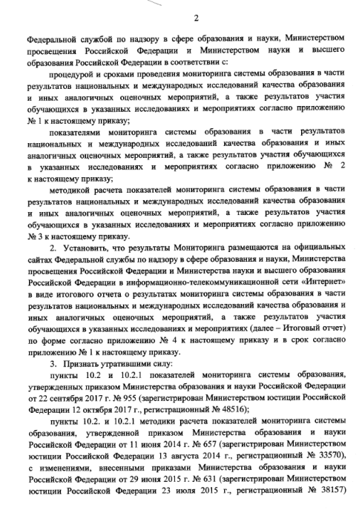
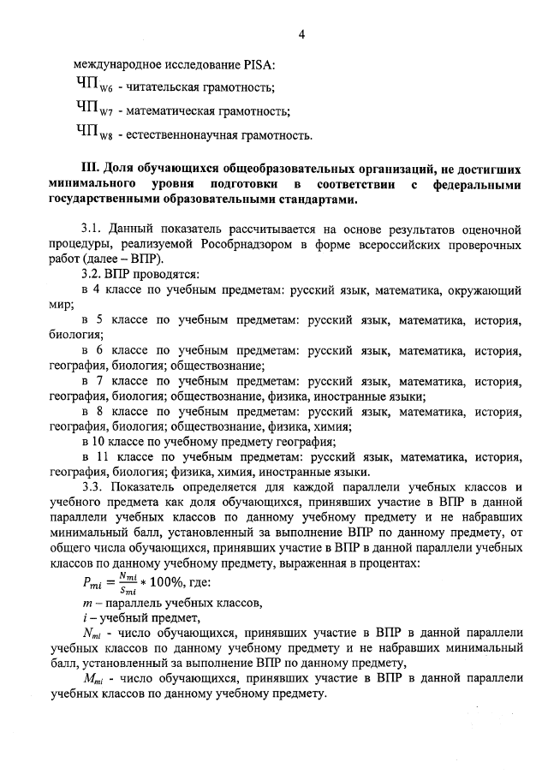
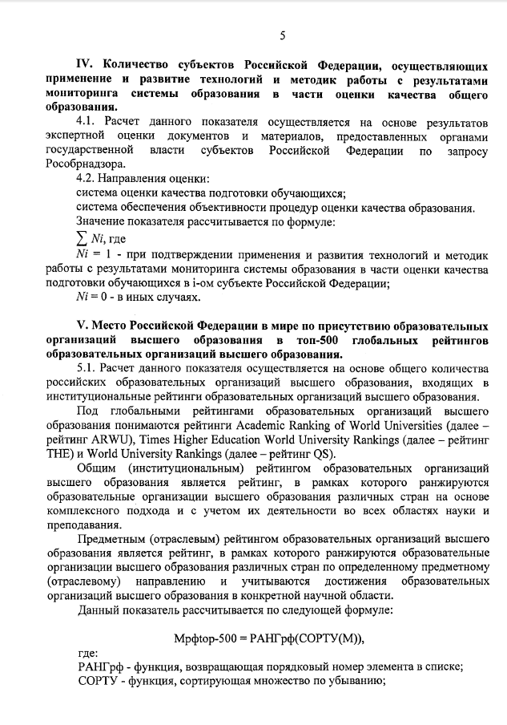
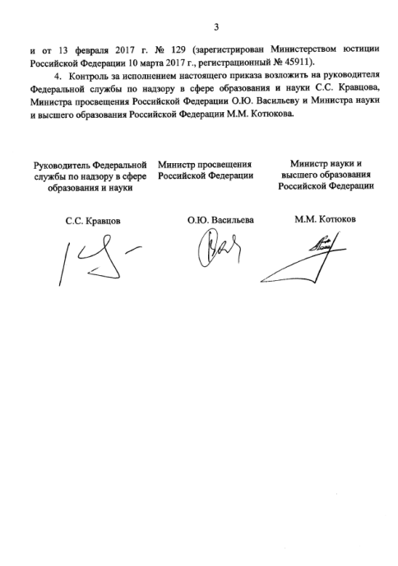

Особенности проведения ЕГЭ на территории Орловской области в 2020 году

Slide 3
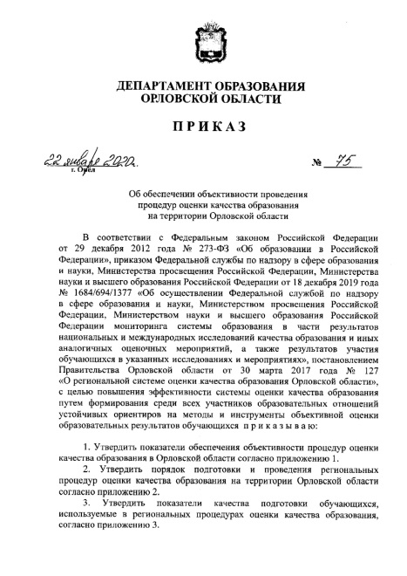
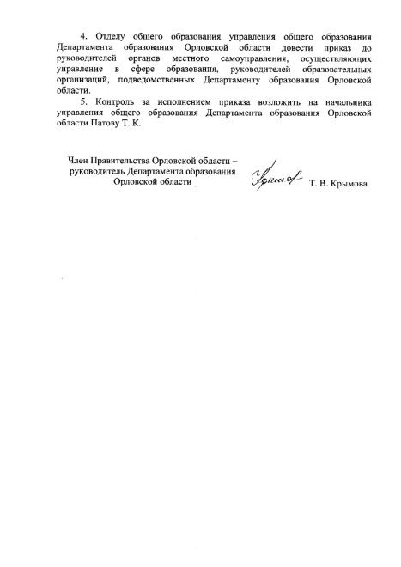
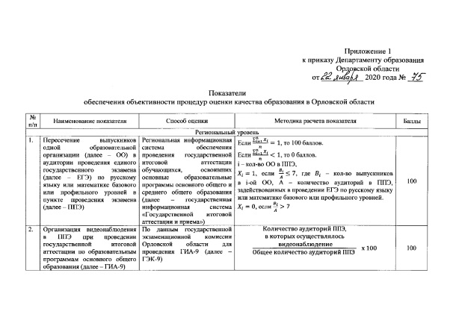
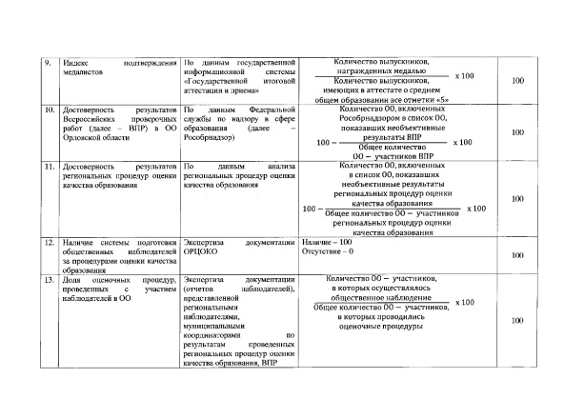
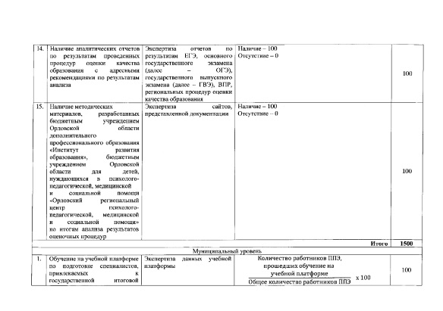
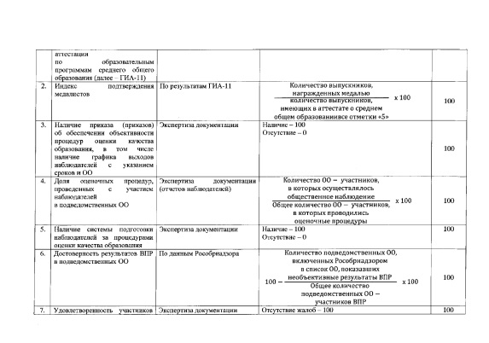

Мониторинг показателей обеспечения объективности процедур оценки качества образования в Орловской области
1500 баллов
Региональный уровень
15 показателей
1300 баллов
Муниципальный уровень
13 показателей
1300 баллов
Уровень образовательной организации
13 показателей

Slide 4
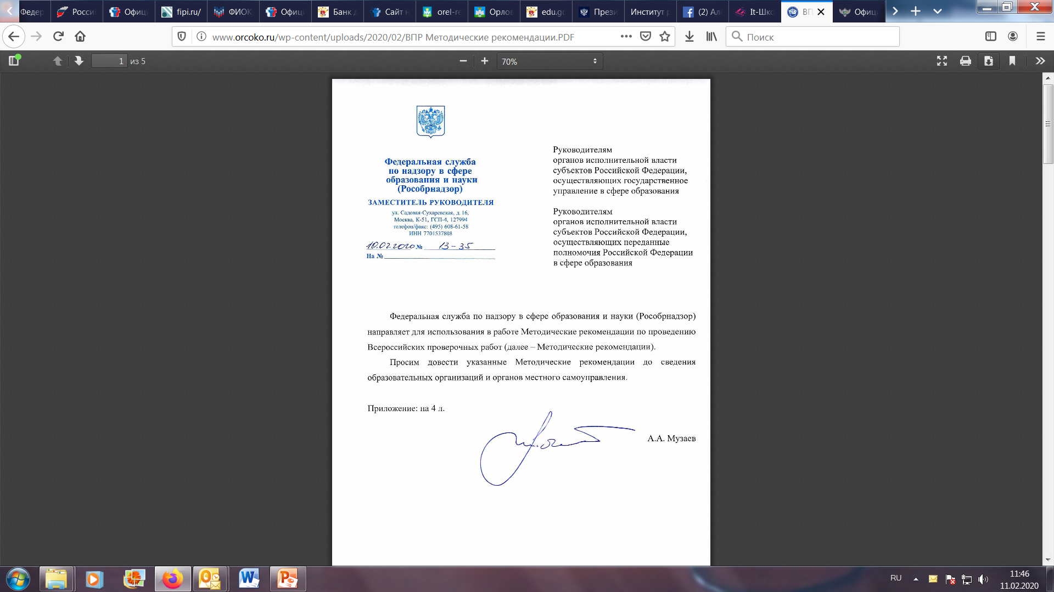
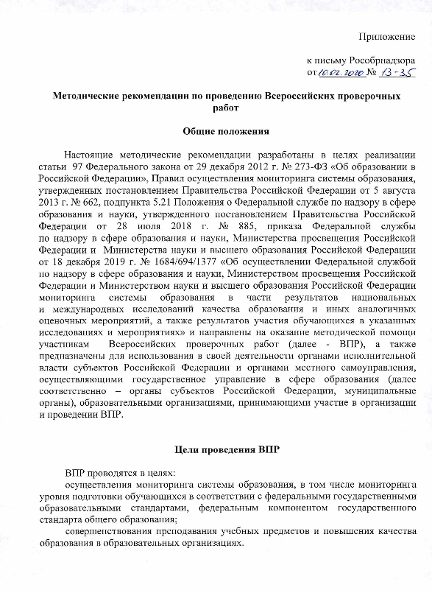
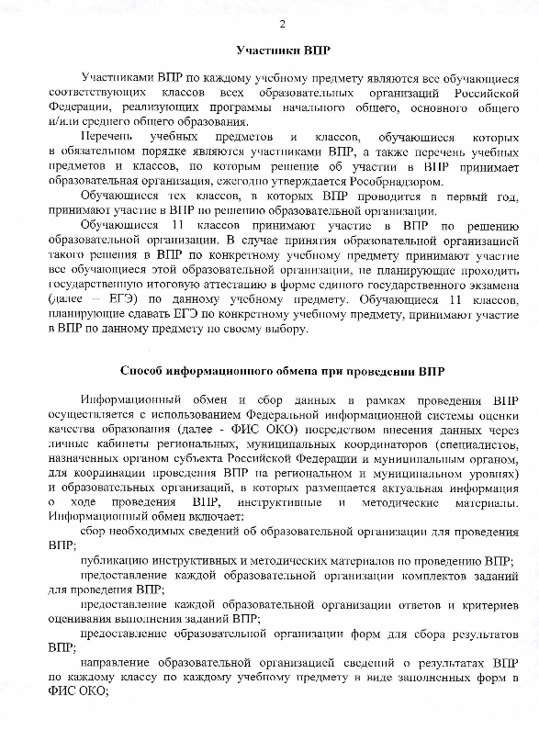
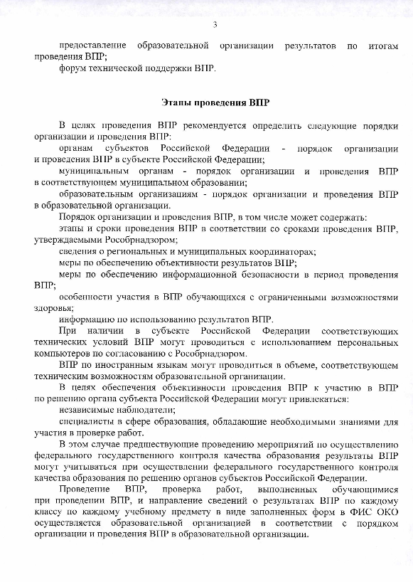
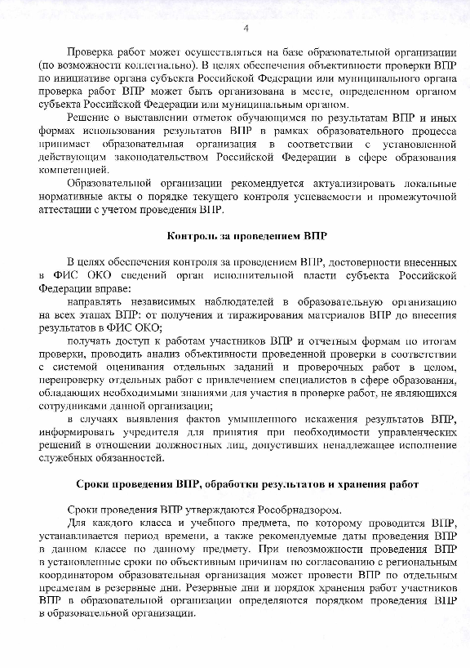
Организация и проведение ВПР в 2020 году
Особенности проведения ВПР в 2020 г.:
Решение о выставлении отметок
обучающимся по результатам ВПР
принимает школа.
Для этого необходимо внести
изменения в локальные акты:
о порядке текущего
контроля успеваемости и
промежуточной аттестации.
2. Проведение проверки или
перепроверки ВПР на
муниципальном и
региональном уровнях.
3. Использование результатов
ВПР в рамках контроля
качества образования
муниципальном уровне
(при условии соблюдения
объективности проведения)
Порядки проведения ВПР:
Региональный;
Муниципальный;
Уровень образовательной
организации

Slide 5
Организация и проведение ВПР в 2020 году
Проведение
проверки ВПР на муниципальном уровне
в 2020 году:
Глазуновский район;
Дмитровский район;
Знаменский район;
Краснозоренский район;
Корсаковский район;
Мценский район;
Новосильский район;
Сосковский район;
Троснянский район;
Шаблыкинский район

Slide 6

Расписание ВПР на 2020 год
Дата проведения | 2 - 6 марта | 10 - 13 марта | 16 - 20 марта | 30 марта - 10 апреля |  |  |  |  | 13 апреля - 24 апреля
 |  |  |  | 31 марта ВТ | 2 апреля ЧТ |  | 7 апреля ВТ | 9 апреля ЧТ | 14 апреля ВТ | 16 апреля ЧТ | 21 апреля ВТ | 23 апреля ЧТ
4 класс |  |  |  | РУ |  |  |  |  | МА, ОМ
5 класс |  |  |  | ИС, БИ |  |  |  |  | МА, РУ
6 класс |  |  |  | ГГ, ИС, БИ |  |  |  |  | ОБ, РУ, МА
7 класс |  |  |  | ИЯ, ОБ, РУ, БИ |  |  |  |  | ГГ, МА, ФИ, ИС
8 класс |  |  |  | ОБ |  | БИ | ФИ | ГГ | МА | РУ | ИС | ХИ
10 класс | ГГ
11 класс | ИЯ, ГГ | ИС, ХИ | ФИ, БИ
Особенности ВПР в 2020 году
Формирование работ из банка заданий ВПР для 4 – 7, 11 классов, проведение в любой день в заданный промежуток
В 8 классе в режиме апробации в конкретные даты
Обучающиеся 11 классов пишут проверочные работы по тем учебным предметам, которые они не выбрали при прохождении государственной итоговой аттестации в форме ЕГЭ

Slide 7
Изменения в проведении ЕГЭ в 2020 году
Показатель обеспечения объективности процедур оценки качества образования
в Орловской области
Пересечение выпускников одной образовательной организации в аудитории проведения ЕГЭ по русскому языку или математике базового или профильного уровней в ППЭ
Изменение места расположения – 3 ППЭ:
1.1. г. Орел ППЭ – 004;
1.2. г. Ливны ППЭ – 008;
1.3. Кромской район ППЭ – 018;
2. Открытие нового ППЭ: г. Орел ППЭ – 049;
3. Изменение технологий проведения ЕГЭ:
3.1. Передача ЭМ по сети «Интернет»,
3.2. Сканирование в аудиториях ППЭ;
Переход на IP-камеры при организации видеонаблюдения в ППЭ;
Видеосъемка входа в помещения общего пользования:
5.1. г. Орел ППЭ – 001; 5.3. г. Мценск ППЭ – 007; 5.5. Орловский район
5.2. г. Орел ППЭ – 003; 5.4. г. Ливны ППЭ – 008; ППЭ – 024

Slide 8
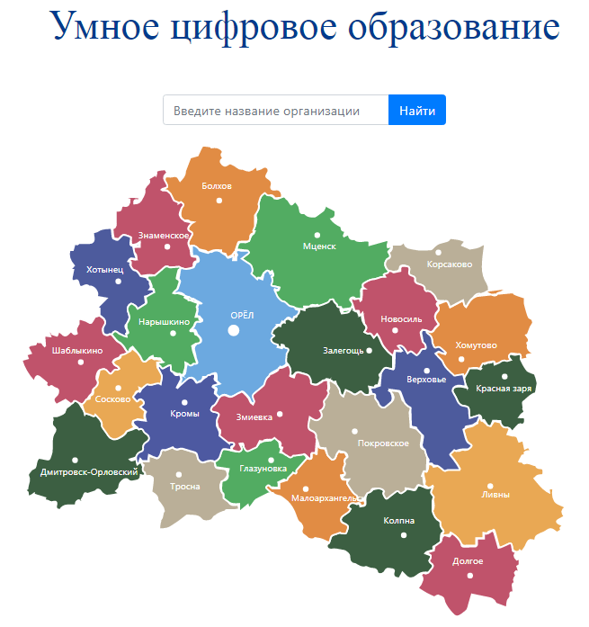
Изменения в логистике ППЭ ЕГЭ в 2020 году
ППЭ – 014
МБОУ Залегощенская СОШ № 1
ППЭ – 018
МБОУ Кромская СОШ
ОО Залегощенского района
ОО Кромского района
ОО Корсаковского района
ОО Дмитровского района
ОО Новосильского района
ОО Троснянского района
ППЭ – 024
МБОУ Стрелецкая СОШ
ППЭ – 026
МБОУ «Змиёвский лицей»
ОО Орловского района
ОО Свердловского района
ОО Знаменского района
ОО Глазуновского района

Slide 9
График работы ППЭ ЕГЭ в 2020 году
Код ППЭ | Наименование ППЭ | 25 мая | 28 мая | 1 июня | 4 июня | 8 июня | 11 июня | 15 июня | 16 июня | 19 июня | 20 июня | 22 июня | 23 июня | 24 июня | 25 июня | 29 июня | Итого дней
1 | СОШ № 13 г. Орла | 1 | 1 | 1 | 1 | 1 | 1 |  |  |  |  |  |  |  |  |  | 6
2 | Гимназия № 19 г. Орла | 1 | 1 | 1 | 1 | 1 | 1 |  |  |  |  |  |  |  |  |  | 6
3 | Лицей № 4 г. Орла | 1 | 1 | 1 | 1 | 1 | 1 |  |  |  |  |  |  |  |  |  | 6
4 | СОШ № 23 г. Орла | 1 | 1 | 1 | 1 | 1 | 1 | 1 |  |  |  |  |  |  |  |  | 7
5 | Лицей №40 г. Орла | 1 | 1 | 1 | 1 | 1 | 1 | 1 | 1 | 1 | 1 | 1 | 1 | 1 | 1 | 1 | 15
49 | СОШ № 24 г. Орла | 1 | 1 | 1 | 1 | 1 | 1 |  |  |  |  |  |  |  |  |  | 6
6 | Техникум им. Русанова | 1 | 1 | 1 | 1 | 1 | 1 | 1 |  | 1 | 1 | 1 | 1 | 1 | 1 |  | 13
7 | СОШ № 7 г. Мценск | 1 | 1 | 1 | 1 | 1 | 1 | 1 |  |  |  |  |  |  |  |  | 7
8 | Гимназия г. Ливны | 1 | 1 | 1 | 1 | 1 | 1 | 1 |  |  |  |  |  |  |  |  | 7
9 | Гимназия г. Болхова |  | 1 | 1 | 1 | 1 | 1 |  |  |  |  |  |  |  |  |  | 5
10 | Верховская СОШ № 1 |  | 1 | 1 | 1 | 1 |  |  |  |  |  |  |  |  |  |  | 4
13 | Должанская СОШ |  | 1 | 1 | 1 | 1 |  |  |  |  |  |  |  |  |  |  | 4
14 | Залегощенская СОШ № 1 | 1 | 1 | 1 | 1 | 1 | 1 |  |  |  |  |  |  |  |  |  | 6
16 | Колпнянский лицей | 1 | 1 | 1 | 1 | 1 | 1 |  |  |  |  |  |  |  |  |  | 6
18 | Кромская СОШ | 1 | 1 | 1 | 1 | 1 | 1 | 1 |  |  |  |  |  |  |  |  | 7
19 | Сахзаводская СОШ |  | 1 | 1 | 1 | 1 | 1 |  |  |  |  |  |  |  |  |  | 5
20 | Малоархангельская СОШ |  | 1 | 1 | 1 | 1 |  |  |  |  |  |  |  |  |  |  | 4
22 | Хомутовская СОШ |  | 1 | 1 | 1 | 1 | 1 |  |  |  |  |  |  |  |  |  | 5
24 | Стрелецкая СОШ | 1 | 1 | 1 | 1 | 1 | 1 |  |  |  |  |  |  |  |  |  | 6
25 | Покровский лицей |  | 1 | 1 | 1 | 1 |  |  |  |  |  |  |  |  |  |  | 4
26 | Змиевский лицей | 1 | 1 | 1 | 1 | 1 | 1 |  |  |  |  |  |  |  |  |  | 6
29 | Нарышкинская СОШ | 1 | 1 | 1 | 1 | 1 | 1 |  |  |  |  |  |  |  |  |  | 6
30 | Хотынецкая СОШ |  | 1 | 1 | 1 | 1 | 1 |  |  |  |  |  |  |  |  |  | 5
32 | Некрасовская Ш-И | 1 | 1 | 1 | 1 | 1 | 1 | 1 |  |  |  |  |  |  |  |  | 7

Slide 10





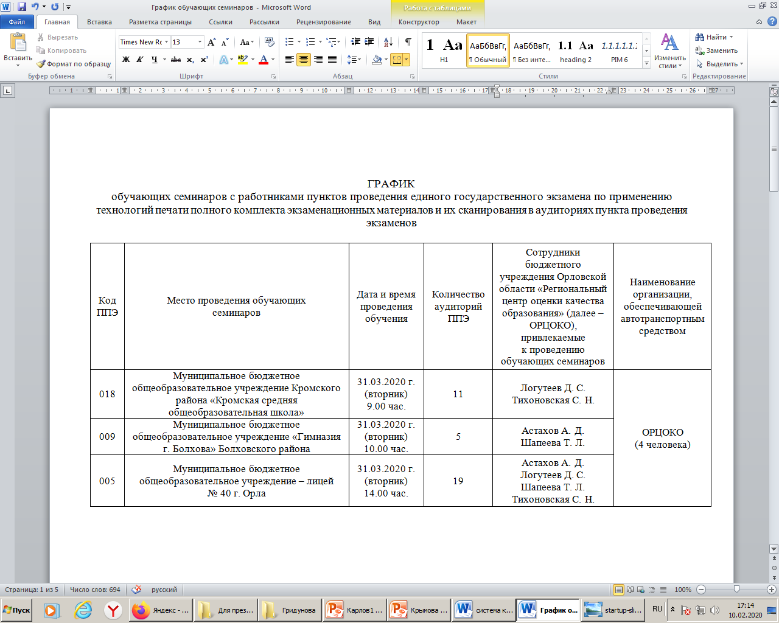



Тренировочные мероприятия по подготовке к проведению ЕГЭ в 2020 году: «Передача ЭМ по сети «Интернет», печать полного комплекта ЭМ и сканирование в аудиториях ППЭ»
17.02.2020 г. – обучение муниципальных координаторов, руководителей ППЭ, технических
специалистов ППЭ (ОРЦОКО – 11.00 час.);
14.04.2020 г. – обучение технических специалистов ППЭ (ФЦТ);
20.02.2020 г. – биология, английский язык (письменная часть);
13.03.2020 г. – математика профильного уровня;
13.05.2020 г. – русский язык;
14.05.2020 г. – английский язык («Говорение»)
График федеральных апробаций
График выездных обучающих семинаров
31.03.2020 г. (вт.) – ППЭ 005, 009, 013, 016, 018
02.04.2020 г. (чт.)– ППЭ 014, 020, 022, 026, 029, 030
07.04.2020 г. (вт.) – ППЭ 001, 007, 010, 025
09.04.2020 г. (чт.) – ППЭ 008, 019, 024, 032
Выездные обучающие семинары
16.04.2020 г. (чт.)– ППЭ 002, 003, 006, 049
21.04.2020 г. (вт.)– ППЭ 004

